Slide 1
Kaupunki kuuluu kaikille -oppitunti 3.–4.-luokkalaisille
Notes:
Oppilaille kerrotaan, että oppitunnilla keskustellaan turvallisuudesta, turvallisesta liikkumisesta sekä jännittävistä tilanteista, joita voi tulla vastaan esimerkiksi koulumatkalla tai kaupungilla. Tutustutaan kaupunkikuvaan ja pohditaan yhdessä, mitä tarkoittaa “kaupunki kuuluu kaikille”?

Slide 2
Turvallinen
Mitä turvallinen tarkoittaa?
Mistä sinulle tulee turvallinen olo ulkona liikkuessasi?
Notes:
Turvallinen tarkoittaa sitä, että tunnet olevasi suojassa ja hyvässä paikassa, jossa sinun ei tarvitse olla huolissasi. Kun tunnet olosi turvalliseksi, sinulla ei ole vaaran tai pelon tunnetta, vaan sinulla on rauhallinen ja hyvä olla.
Esimerkiksi kaverit, perhe, muut ihmiset, tutut reitit ja valot voivat tuoda turvaa.

Slide 3
Turvaton
Mitä turvaton tarkoittaa?
Mistä sinulle tulee turvaton olo ulkona liikkuessasi?
Notes:
Turvaton tarkoittaa sitä, kun et tunne olevasi turvassa ja sinua pelottaa. Silloin sinun voi olla vaikea hymyillä ja olla rentoutunut. Pelko voi tuntua esimerkiksi vatsassa kipristelynä, puristavana tunteena rinnassa, kiihtyneenä hengityksenä, sydämen nopeampana hakkauksena, jalkojen tutinana tai äänen värinänä.
Jokainen pelkää joskus. Joskus pelko on hyvä asia. Se voi olla tärkeä hälytysmerkki jostakin vaarasta tai siitä, että on aika suojella itseään ja toimia.
Esimerkiksi yksin kulkeminen, tuntemattomat reitit, pimeät kujat ja metsät tai tuntemattomat henkilöt voivat aiheuttaa turvattoman olon.
Yksi asia, joka voi tuntua lapsesta turvattomalta ovat päihteet, joista tänään puhutaan lisää.

Slide 4
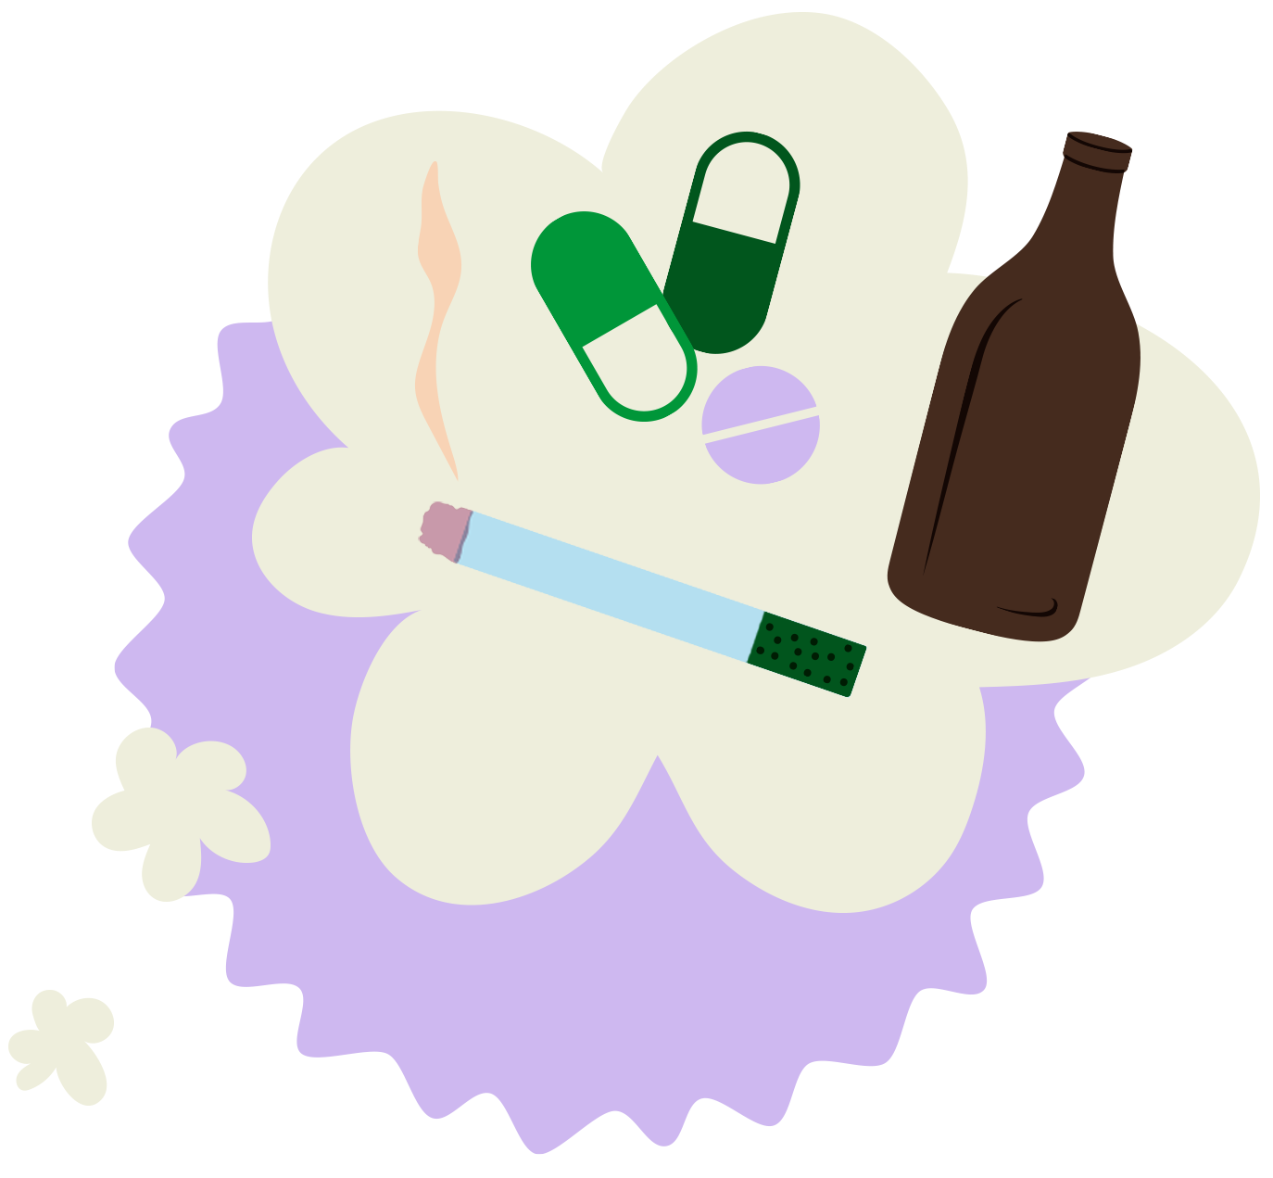
Mitä ovat päihteet:
Alkoholi
Tupakka, nuuska ja muut
Huumeet
Päihteet voivat olla terveydelle haitallisia ja ne voivat muuttaa ihmisen käytöstä.
Notes:
Kysy oppilailta:
Mitä ovat päihteet?
Alkoholi, nikotiinituotteet ja huumeet ovat päihteitä. Ne ovat kiellettyjä lapsilta. Alkoholi on aikuisten juoma, esimerkiksi olut tai viini. Nikotiinituotteita ovat esimerkiksi tupakka, nuuska ja vape (sähkötupakka). Huumeet ovat vaarallisia aineita, jotka ovat Suomessa laittomia. Päihteet voivat olla terveydelle haitallisia ja ne voivat muuttaa ihmisen käytöstä.
Päihteet voivat saada ihmisen käyttäytymään erilaisella tavalla, esimerkiksi hilpeästi, oudosti tai sekavasti. Tällöin ihminen voi puhua kovalla äänellä tai epäselvästi. Tai voi kävellä kömpelösti tai horjahdella. Tätä sanotaan humalaksi.
Monet eivät käytä päihteitä ollenkaan. Jotkut aikuiset voivat käyttää päihteitä joskus tai vähän, esimerkiksi juo saunajuoman niin, että se ei muuta hänen käytöstään tai vaikuta terveyteen. Jotkut taas käyttävät päihteitä paljon tai usein, jolloin se vaikuttaa heidän käytökseensä ja terveyteensä. Kun päihteitä käytetään usein, voi niihin tulla riippuvaiseksi, eli jäädä koukkuun. Silloin ihminen ajattelee jatkuvasti päihdettä ja haluaa lisää sitä. Riippuvuuden vuoksi päihteiden käyttö jatkuu ja käyttöä voi olla vaikea lopettaa, vaikka haluaisi. Päihderiippuvuus on sairaus, mutta siitä on mahdollista toipua hoidon avulla.

Slide 5
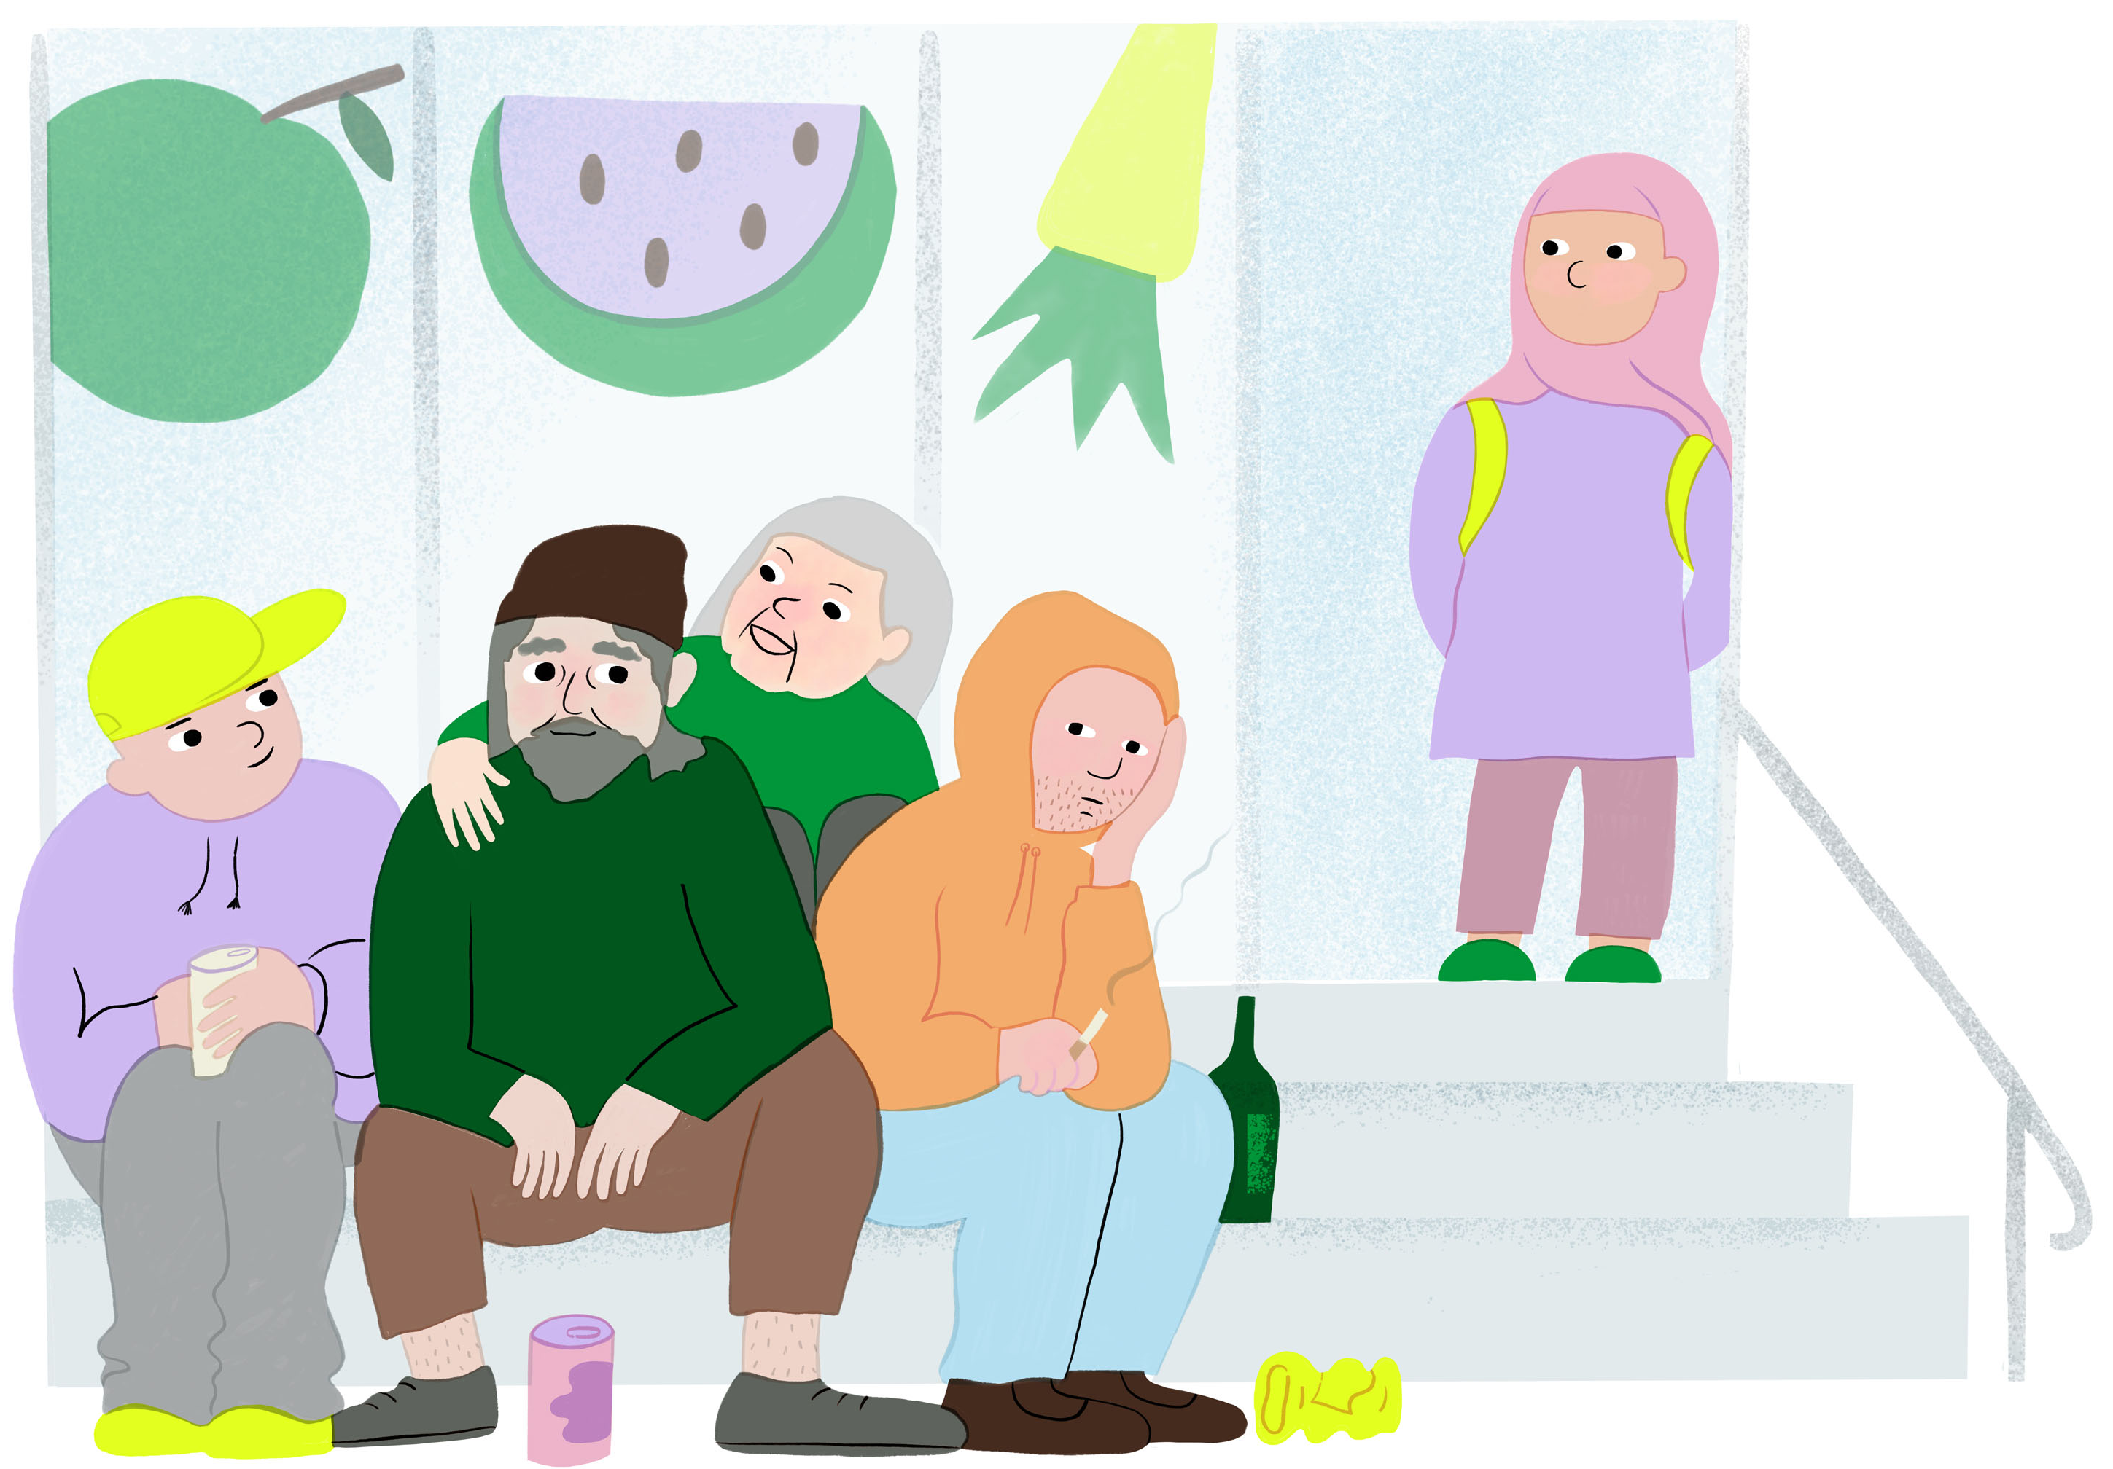
Oletko joskus ulkona liikkuessasi nähnyt ihmisen, joka käyttää päihteitä?
Notes:
Oppilaat voivat kertoa vapaasti kokemuksistaan.
Lisäkysymyksiä tarvittaessa:
Mistä huomasit, että hän käyttää päihteitä?
Miltä tilanne tuntui?
Miten toimit tilanteessa?

Slide 6
Pohdintatehtävä ryhmässä
Mene ryhmääsi.
Lukekaa tehtävä ja keskustelkaa siitä.
Pohtikaa ryhmässä tehtävään ratkaisu.
Valmistautukaa kertomaan siitä koko luokalle.
Notes:
Oppilaat jaetaan viiteen pienryhmään. Jokainen ryhmä saa eri pohdintatehtävän, joka heidän tulee ryhmässä ratkaista. Opettaja kiertää luokassa ja auttaa tarvittaessa. Lopuksi kukin ryhmä kertoo tehtävänsä ja ratkaisunsa koko luokalle. Opettaja täydentää vastauksia tarvittaessa valmiiden vastausten perusteella.
Toimintasuositukset on tehty yhteistyössä Helsingin poliisilaitoksen ennalta estävän toimintalinjan kanssa.
Vaihtoehtoinen toteutustapa: Pohdintatehtäviä on lisää! Voit käyttää useampaa tehtävää ja jakaa oppilaat useampaan pienryhmään, jos ryhmäkokosi on suuri. Vaihtoehtoisesti voit jakaa oppilaat esimerkiksi neljään eri ryhmään, jos ryhmäkokosi on pieni. Valitse pohdintatehtävistä ryhmällesi sopivimmat. Loput ryhmätehtävät löytyvät PowerPoint-diojen lopusta, josta voit siirtää ne muiden pohdintatehtävien joukkoon.

Slide 7
Pohdintatehtävä
Olet menossa kaverisi luo. Oven edessä istuvat kaksi aikuista, jotka juovat alkoholia.
Miten toimit?
Notes:
Kierrä toista kautta sisälle, jos mahdollista. Jos se ei ole mahdollista, voit myös pyytää apua lähellä olevalta aikuiselta tai soittaa vanhemmillesi. Jos tilanne tuntuu rauhalliselta, voit myös kohteliaasti pyytää heitä siirtymään, mutta sinun ei ole pakko sanoa mitään, jos et halua. Pyydä tällöin apua aikuiselta.

Slide 8
Pohdintatehtävä
Olet linja-autossa matkalla kaverisi luo. Viereesi tulee istumaan sekavalta vaikuttava aikuinen.
Miten toimit?
Notes:
Jos viereesi tulee pelottava henkilö tai joku häiriköi, vaihda reippaasti paikkaa. Voit mennä istumaan jonkun turvallisen aikuisen viereen. Kerro asiasta kuljettajalle tai lähellä olevalle aikuiselle, mitä on tapahtunut.
Linja-autossa tai junassa kannattaa istua käytävän puoleisella paikalla, jolloin pääset vaihtamaan paikkaa helpommin ja pääset tarvittaessa pyytämään apua itsellesi.

Slide 9
Pohdintatehtävä
Olet matkalla kotiin. Näet kadulla aikuisten porukan, joka huutaa ja riitelee keskenään.
Miten toimit?
Notes:
Sinun ei tarvitse ratkaista tätä riitaa, vaan jatka reippaasti matkaasi vaihtamalla tien puolta ja kiertämällä riitelevä porukka. Kerro turvalliselle aikuiselle.

Slide 10
Pohdintatehtävä
Odotat ulkona kaveriasi. Huomaat sekavasti käyttäytyvän aikuisen, joka puhuu ihmeellisiä asioita itsekseen.
Miten toimit?
Notes:
Siirry lähemmäs muita ihmisiä tai kulje kauemmas henkilöstä. Voit myös mennä rakennuksen tai kaupan sisään odottamaan kaveriasi.
Voi olla, että henkilö on käyttänyt päihteitä niin paljon, että hänen käytöksensä on sekavaa. Ihminen voi käyttäytyä sekavasti myös, vaikka ei olisi käyttänyt päihteitä. Hänellä voi olla esimerkiksi jokin mielenterveyden häiriö.

Slide 11
Pohdintatehtävä
Kävelet kaverisi kanssa kirjastoon. Tuntematon henkilö huutelee ikävästi teille.
Miten toimitte?
Notes:
Kulkekaa ohi, ei kannata jäädä paikalle kuuntelemaan huuteluita tai vastata. Jättäkää kommentit huomioimatta. Joskus joku voi purkaa pahaa oloaan muihin, vaikka se ei ole oikein. Kerro aikuiselle tapahtuneesta, esimerkiksi kirjastonhoitajalle.

Slide 12
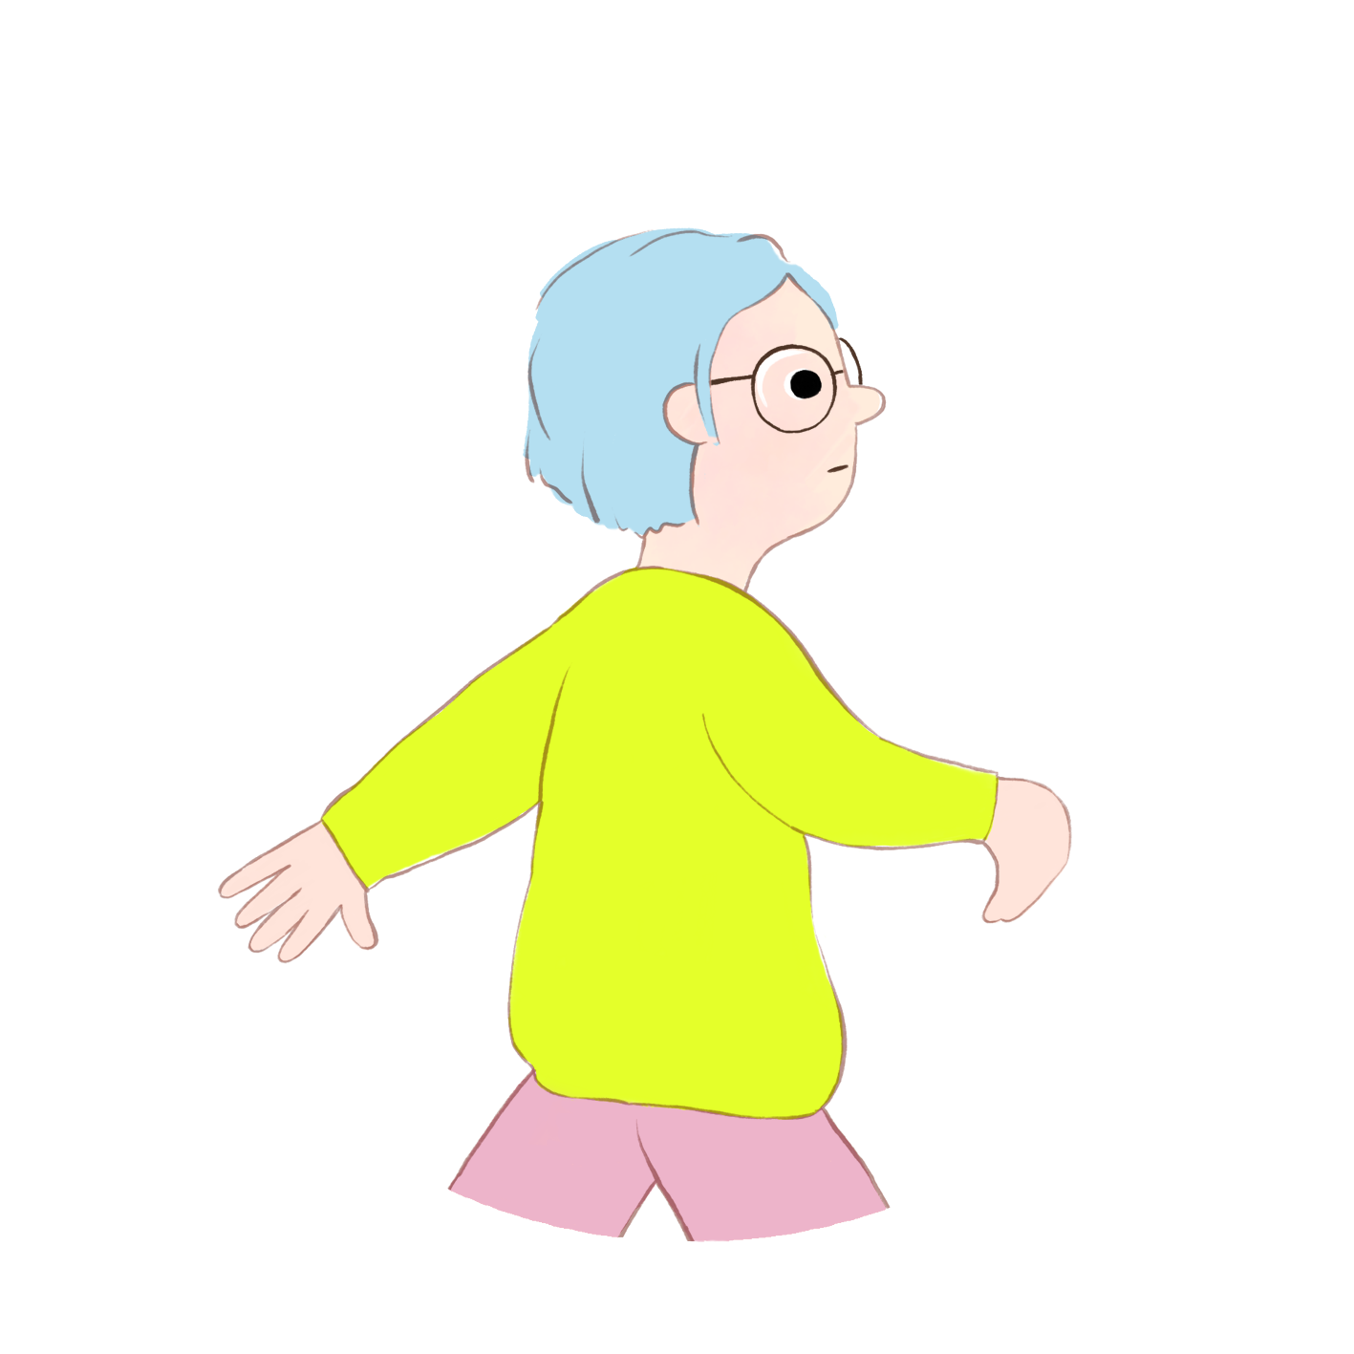
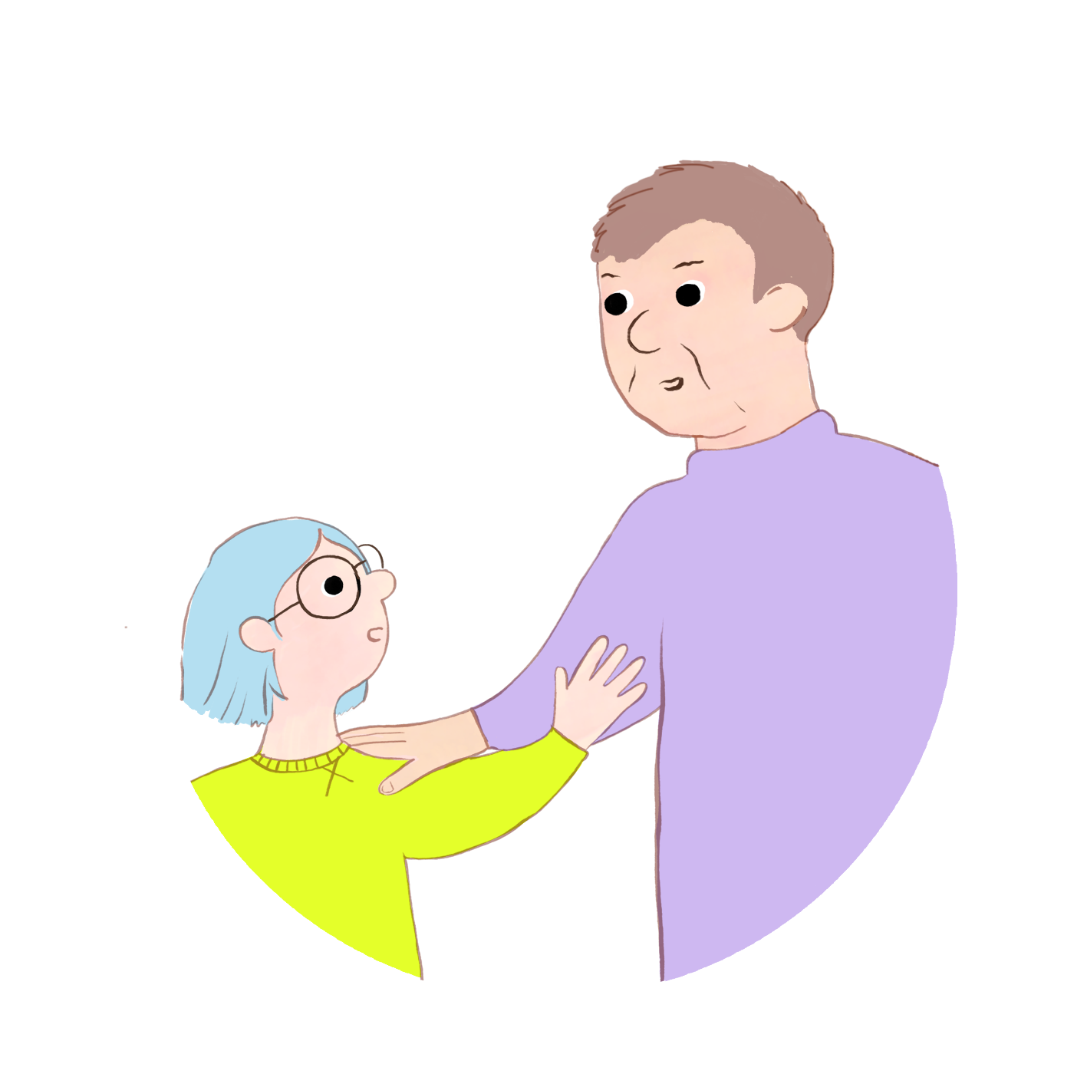
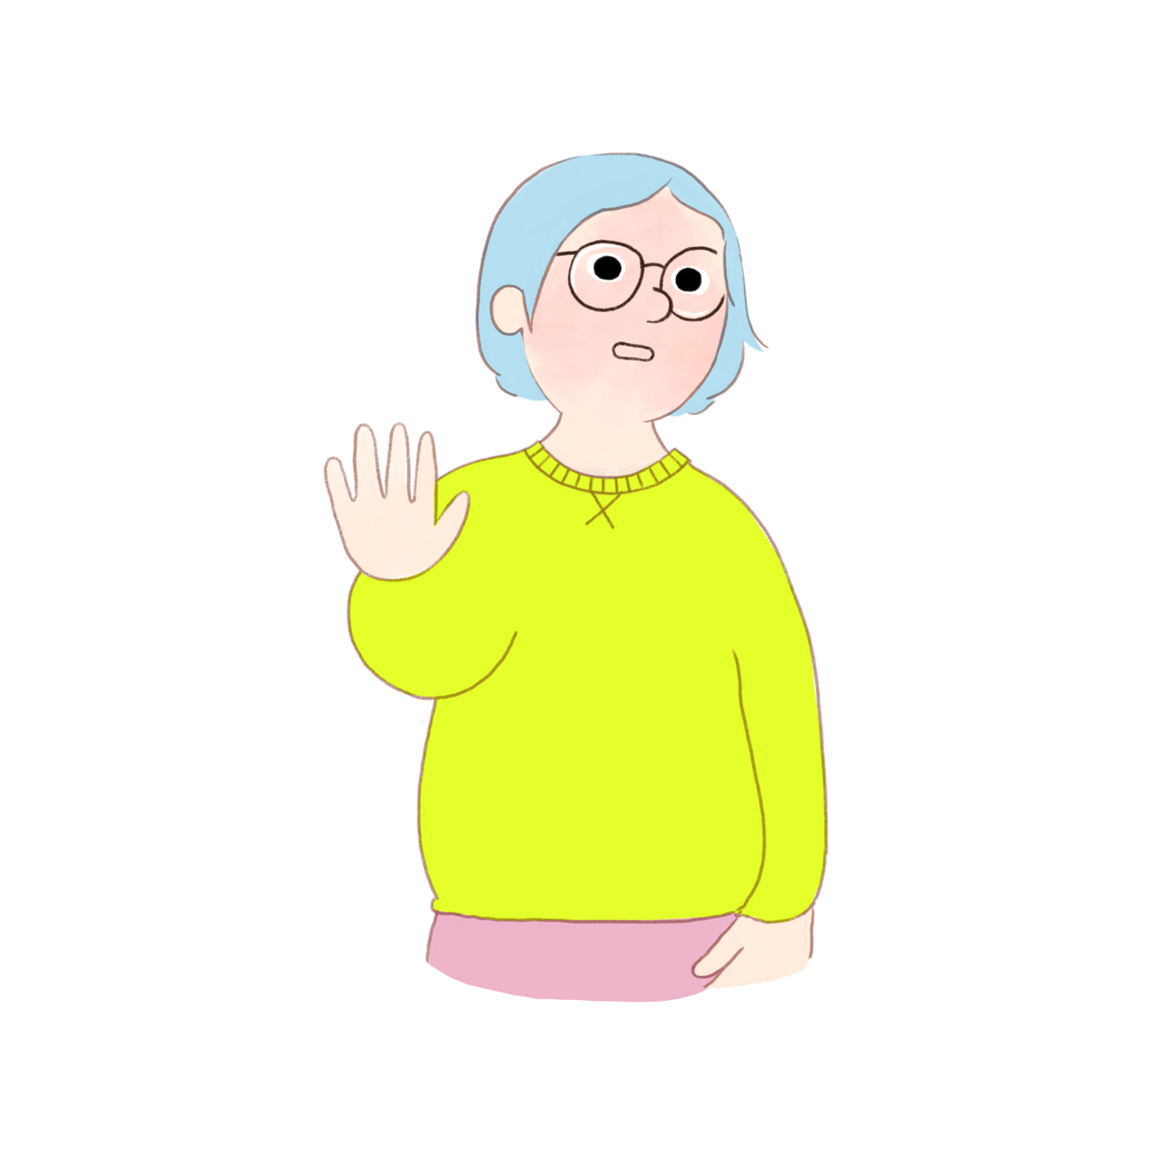
Sinä osaat puolustaa itseäsi!
Kerro
turvalliselle aikuiselle.
Sano EI!
Lähde pois.
Notes:
Oppilaille on hyvä kertoa, että ikävät tilanteet ovat todella harvinaisia ja suurin osa ihmistä on ystävällisiä ja käyttäytyy rauhallisesti. Joskus kuitenkin esimerkiksi runsas päihteiden käyttö tai jokin sairaus saa toimimaan eri tavalla. Siksi lapsen on tärkeää tietää, miten tulisi toimia turvallisesti.
Jos joku käyttäytyy sinua kohtaan ikävästi, voit sanoa hänelle "Ei!", tai "Lopeta!". Yleensä tilanteet ratkeaa lähtemällä pois tilanteesta. Kaikenlaisista pelottavista, jännittävistä tai turvattomista kohtaamisista pitää kertoa aikuiselle, jotta sinun ei tarvitse olla näiden asioiden kanssa yksin ja aikuinen voi olla tukenasi.
Kysy oppilailta:
Millainen on turvallinen aikuinen? Kuka voisi olla?
Lähde: Lajunen, K., Andell, M. & Ylenius-Lehtonen, M. 2019. Tunne- ja turvataitoja lapsille.

Slide 13
Hätänumeroon soittaminen
Kerro, mitä ja missä on tapahtunut.
Vastaa kysymyksiin ja kuuntele ohjeita.
Sulje puhelin, kun olet saanut luvan.
Notes:
Kysy oppilailta:
Mikä on hätänumero Suomessa?
112
Miten soitetaan hätänumeroon?
Kerro, mitä ja missä on tapahtunut.
Vastaa kysymyksiin ja kuuntele ohjeita.
Sulje puhelin, kun olet saanut luvan.
Milloin soitetaan hätänumeroon?
Hätätilanteissa. Jos vanhempasi tai muita aikuisia on paikalla, kerro hätätilanteesta ensin heille.
Hätätilanne on silloin, kun tarvitset poliisin, ambulanssin tai palokunnan paikalle. Soita, jos et ole varma tilanteesta. Puhelimessa sinulta kysytään kaikki tarvittavat kysymykset.
Hätänumeroon soitetaan ainoastaan hätätilanteessa. Siksi on hyvä tunnistaa tilanteet, joissa kannattaa soittaa hätäkeskukseen, ja joissa voit selvitä aikuisen avun turvin.

Slide 14
Video: Mitä tehdä, jos kaupungilla liikkuessa pelottaa
Notes:
Saat videoon suomenkieliset tai englanninkieliset tekstitykset klikkaamalla videosta Asetukset-painiketta.
Linkki videoon: https://ehyt.fi/turvallisuusvideo Videon rahoittaja: Helsingin kaupunki. Video on julkaistu Helsingin kaupungin luvalla.
Videon tekijä: Tussitaikurit Oy / Marker Wizards Ltd.

Slide 15
Keskustelua videosta
Mitä sinulle jäi mieleen videosta?
Millaisia reittejä kannattaa valita?
Miten toimisit, jos sinulta yritetään viedä jotain?
Mistä voit hakea apua?
Notes:
Keskustellaan videon katsomisen jälkeen videosta, mitä toimintaohjeita lapsille jäi mieleen.
Valitse reitti, jolla on muitakin kulkijoita. Vältä pimeitä metsäteitä ja tunneleita. Jos näet tappelun tai sinua pelottaa, vaihda kadun puolta.
Kävele reippaasti pelottavan henkilön ohi. Vieraille ihmisille ei tarvitse puhua, eikä saa jäädä väittelemään. Kulkuneuvossa vaihda rohkeasti paikkaa.
Jos sinulta yritetään viedä jotain tai sinuun yritetään koskea, sano rohkeasti ei. Mutta muista, että sinä olet tavaroita arvokkaampi.
Pyydä reippaasti apua lähellä olevalta aikuiselta. Voit mennä esimerkiksi kauppaan, vaikket olisi ostamassa mitään.
Jos apua ei ole lähellä, soita 112 ja poliisi tulee avuksesi.
Keskustele pelottavista asioista luotettavan aikuisen kanssa.

Slide 16
Rauhoittumistassu
Tee näin, kun haluat rauhoittaa kehoa ja mieltä.
Avaa kätesi.
Piirrä etusormella toisen käden reunoja hengityksen tahtiin:
Sisäänhengityksellä sormea ylöspäin.
Uloshengityksellä sormea alaspäin.
Käy läpi kaikki sormet.
Notes:
Joskus, kun kiukuttaa, jännittää tai on levoton olo, voi syvään hengittäminen auttaa niin lapsia kuin aikuisiakin rauhoittumaan. Meillä on erilaisia tapoja rauhoittua, joista esittelen nyt yhden. Rauhoittumistassu kulkee sinun mukanasi aina kaikkialle. (Tehkää harjoitus.)
Lähde: Pöyhönen, J. & Livingston, H. 2020. Fanni ja levoton liikeri.

Slide 17
TAUKO

Slide 18
Mitä riippuvuus tarkoittaa?
Notes:
Kysy oppilailta:
Mitä riippuvuus tarkoittaa?
Riippuvuus tarkoittaa, kun jostakin asiasta tulee niin tärkeä, että siitä voi olla vaikea päästä eroon tai olla ilman sitä. Silloin siihen jää koukkuun. Riippuvuus on sitä, kun tekee jotain asiaa paljon ja siitä tulee tapa, josta on vaikea luopua. Päihteet vaikuttavat aivoihin niin, että niihin voi tulla riippuvaiseksi, jolloin päihteiden käyttö jatkuu ja sitä voi olla vaikea lopettaa, vaikka haluaisi. Päihderiippuvuus on sairaus, joka voi vaikuttaa monella eri tavalla ihmisen elämään, käytökseen ja terveyteen. Riippuvuuteen voi saada apua, tukea ja hoitoa, jonka avulla siitä on mahdollista toipua.
Aiemmin juttelimme siitä, miten voit pitää itsesi turvassa eri tilanteissa. Keskustelimme, miten päihteet voivat muuttaa käytöstä arvaamattomaksi. On kuitenkin hyvä muistaa, että päihteitä käyttävä ihminen on myös ihan tavallinen ihminen, ja suuri osa käyttäytyy ihan rauhallisesti.
Seuraavat kuvat ja terveiset kuuluvat ihmisille, jotka ovat käyttäneet tai käyttävät päihteitä haitallisesti sekä ihmisille, jotka tukevat heitä.

Slide 19
Valokuvaterveinen
Notes:
Tässä on Anssi, jonka elämän täytti ennen päihteet ja rikokset. Hän kertoo, mikä sai hänet aloittamaan päihteiden käytön. (Lue kuvaterveinen)
Ihmisestä voi joskus tuntua tosi pahalta. Silloin voi tuntua, että päihteistä tulee parempi olo ja ne auttavat. Asia, joka on aiheuttanut pahan olon, ei kuitenkaan häviä.
Joskus voi tuntua siltä, että on yksin, mutta se on harvoin totta. Meillä kaikilla on elämässämme ihmisiä, jotka välittävät, ja joille voimme kertoa huolistamme.
Kenelle voisit kertoa, jos sinulla on huolia? Esimerkiksi vanhemmille, sukulaisille, opettajalle jne.
Valokuvaaja: Minna Lehtinen

Slide 20
Valokuvaterveinen
Notes:
Tässä on Metta, jolla oli vaikea elämäntilanne päihteiden vuoksi. Hän kuitenkin rohkaistui puhumaan vaikeista asioista ja sai apua. (Lue kuvaterveinen.)
Valokuvaaja: Minna Lehtinen

Slide 21
Valokuvaterveinen
Notes:
Tässä on Petri, jolla on päihderiippuvuus. (Lue kuvaterveinen.)
Ihmisestä ei voi ulkonäön perusteella tietää, kuka on sairastunut päihderiippuvuuteen.
Valokuvaaja: Minna Lehtinen

Slide 22
Valokuvaterveinen
Notes:
Tässä on Sami, joka tapaa ystäviään ulkona. (Lue kuvaterveinen.)
Jos ei ole muuta paikkaa, missä viettää aikaansa ja nähdä kavereita, niin silloin aikaa vietetään esimerkiksi puistossa tai kaupan edustalla. Ihminen tarvitsee ystäviä ja siksi on luonnollista kokoontua yhteen.
Päihteiden käyttämiseen voi liittyä niin kivaa yhdessä oloa kuin vakavia ja surullisiakin tilanteita. Kaikilla ei välttämättä ole ystäviä, työpaikkaa tai kotia.
Missä silloin voi yöpyä, jos ei ole kotia? Esimerkiksi tutun luona tai jossain sisätilassa, kuten rautatieasemalla tai ulkona metsässä tai puistossa.
Valokuvaaja: Minna Lehtinen

Slide 23
Valokuvaterveinen
Notes:
Tässä on Laura, jolla on oma aiempi kokemus päihteiden haitallisesta käytöstä. (Lue kuvaterveinen.)
Moni ihminen tarvitsee päihderiippuvuuten tukea, eikä kenenkään pitäisi yksin yrittää selvitä siitä. Ihmiset tarvitsevat monenlaista apua ja hoitoa, ettei päihteitä tarvitsisi käyttää. On olemassa hoitopaikkoja ja ihmisiä, jotka tukevat apua tarvitsevia.
Valokuvaaja: Minna Lehtinen

Slide 24
Valokuvaterveinen
Notes:
Tässä on Annuska, jonka työtä on kohdata ihmisiä, jotka tarvitsevat apua ja tukea. (Lue kuvaterveinen.)
Sisimmissämme olemme kaikki samanlaisia ja se yhdistää meitä. Meillä on samanlaisia tunteita. Ilo, suru, ärsytys, jännitys, pelko, lämpö ja onnistumisen tunteet ovat osa elämää.
Miltä voi tuntua, jos suljetaan ulkopuolelle? Se varmasti tuntuu ikävältä. Sen takia on tärkeää muistaa, että olemme toisillemme ystävällisiä ja esimerkiksi koulussa otamme kaikki mukaan porukkaan.
Valokuvaaja: Minna Lehtinen

Slide 25
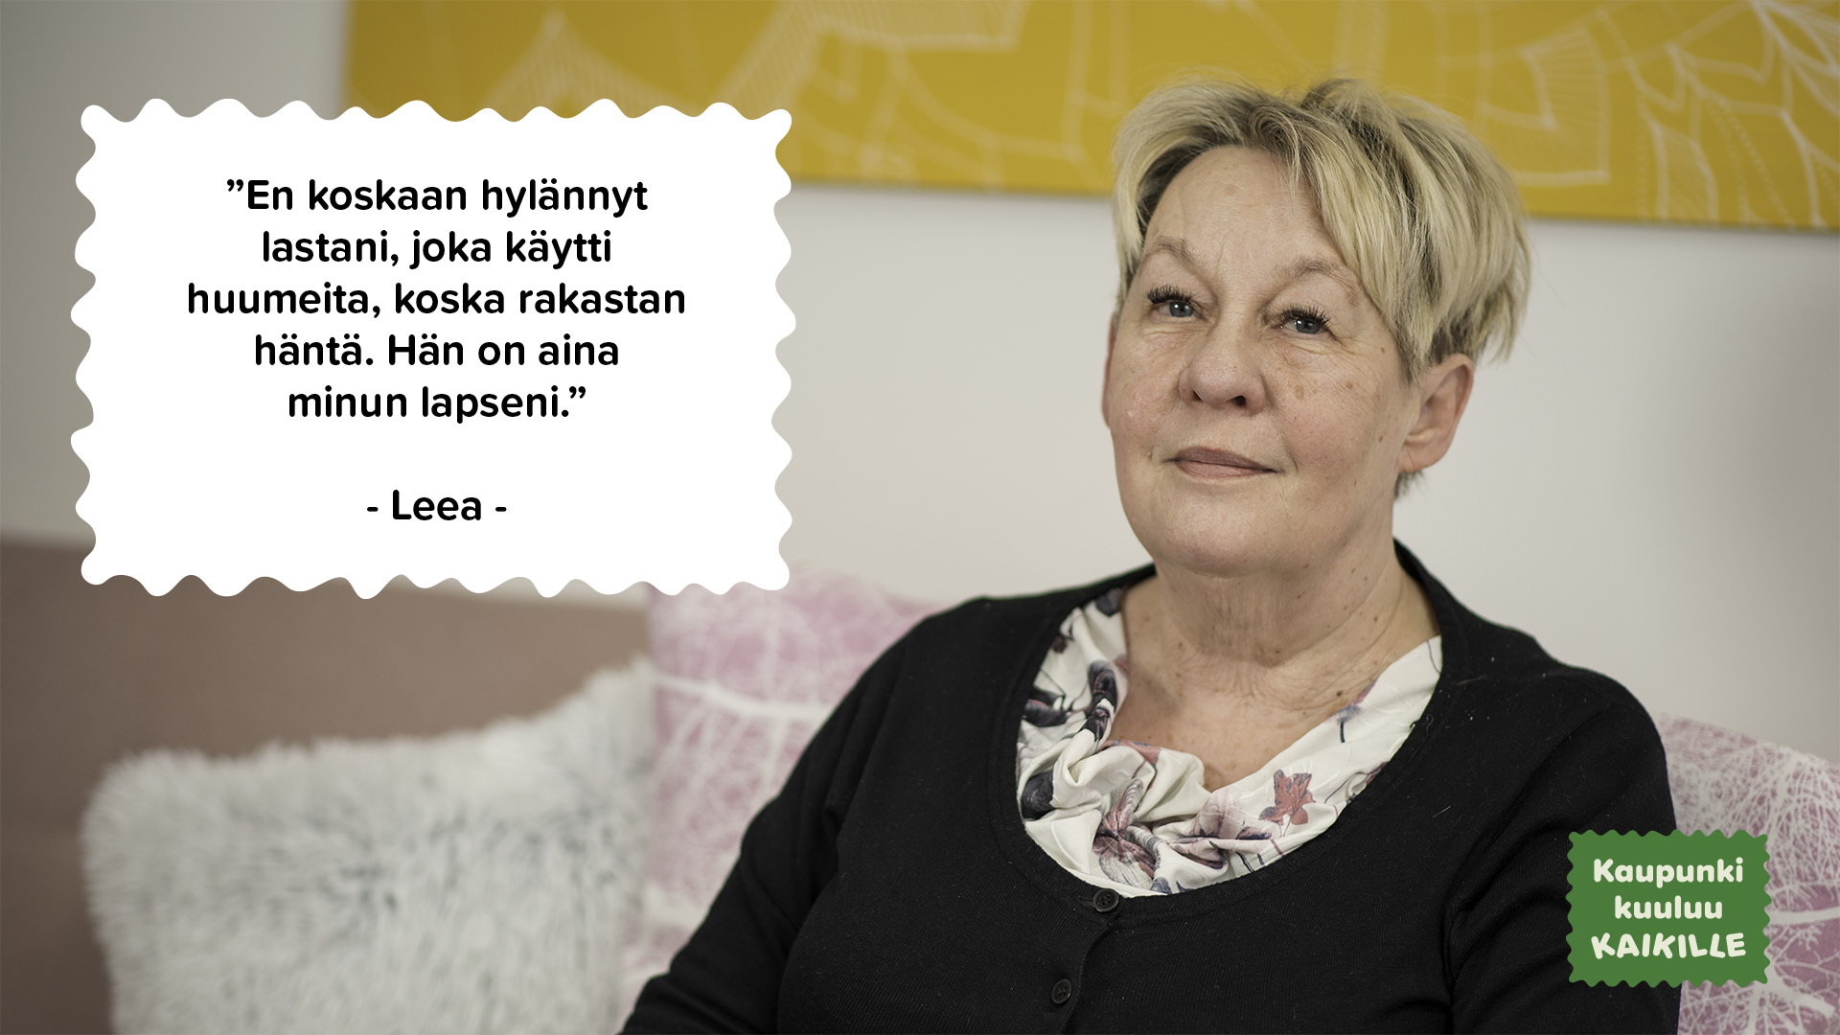
Valokuvaterveinen
Notes:
Tässä on Leea, jonka lapsi käytti huumeita. (Lue kuvaterveinen.)
Nykyään Leea juttelee työssään huumeita käyttävien läheisten kanssa ja on heidän tukenaan. Tärkeän ihmisen päihderiippuvuus tuo mukanaan paljon huolta myös läheisille, ja siksi siitä on hyvä päästä puhumaan, jotta ei jää yksin tunteidensa kanssa.
Valokuvaaja: Minna Lehtinen

Slide 26
Valokuvaterveinen
Notes:
Tässä on Heikki, joka on poliisi. Hänelle on tärkeää puolustaa ihmisiä, joilla on vaikea elämäntilanne. (Lue kuvaterveinen.)
Kaupunki siis kuuluu meille kaikille ja kaikki ansaitsevat hyvää kohtelua.
Valokuvaaja: Minna Lehtinen

Slide 27
Päihteet muuttavat käytöstä
Riippuvuus tuo ikäviä tilanteita ja käytöstä sekä itselle että muille.
Päihtynyt ihminen ei välttämättä tajua käytöksensä olevan pelottavaa.
Riippuvuudesta voi päästä eroon hoidon avulla.
Jokainen ansaitsee hyvää kohtelua ja tukea.
Notes:
Joskus ihmisellä voi olla vaikeuksia elämässä ja paha olla, minkä takia hän saattaa käyttää liikaa päihteitä ja jäädä niihin koukkuun.
Päihteet saavat ihmisen käyttäytymään eri tavalla, miten hän tavallisesti käyttäytyisi.
Kysy oppilailta:
Mitä ajatuksia kuvat ja terveiset herättivät?

Slide 28
Lautapelin säännöt
Tehtävä! Suorita tehtävä, joka löytyy tehtäväpaperista.
Tunnepantomiimi! Esitä jotain tunnetta. Muut arvaavat.
Oikoreitti! Ratkaise tehtävä oikein, niin pääset portaita pitkin oikoreitille.
Stop! Odota vuoroasi yhden kierroksen ajan.
Notes:
Kerrotaan yhteisesti pelin säännöt ja jaetaan oppilaat samoihin ryhmiin, jossa he tekivät edellisen tunnin pohdintatehtäviä. Jokainen ryhmä tarvitsee pelilaudan, tehtävä/vastauspaperin, nopan ja pelinappulat. Pelinappulat voivat olla mitä vain pieniä esineitä, esimerkiksi pyyhekumi. Ryhmään on hyvä valita yksi henkilö, joka on vastuussa tehtävien ja vastausten lukemisesta.
Pelisäännöt: Heitä noppaa ja liiku pelilaudalla nopan antaman luvun mukaisesti. Ensimmäinen maaliin päässyt voittaa.
Numeroidussa tehtäväruudussa pelaaja suorittaa numeroa vastaavan tehtävän, joka löytyy tehtäväpaperista. Tehtävän jälkeen vuoro siirtyy seuraavalle.
Tunnepantomiimiruudussa pelaaja esittää jotain tunnetta ja muut arvaavat. Tehtävän jälkeen vuoro siirtyy seuraavalle.
Jos pelaaja tulee portaiden kohdalle, pääsee hän tehtävään oikein vastattuaan portaita pitkin oikoreitille.
Stop-ruudussa pelaaja joutuu odottamaan vuoroaan yhden kierroksen ajan.

Slide 29
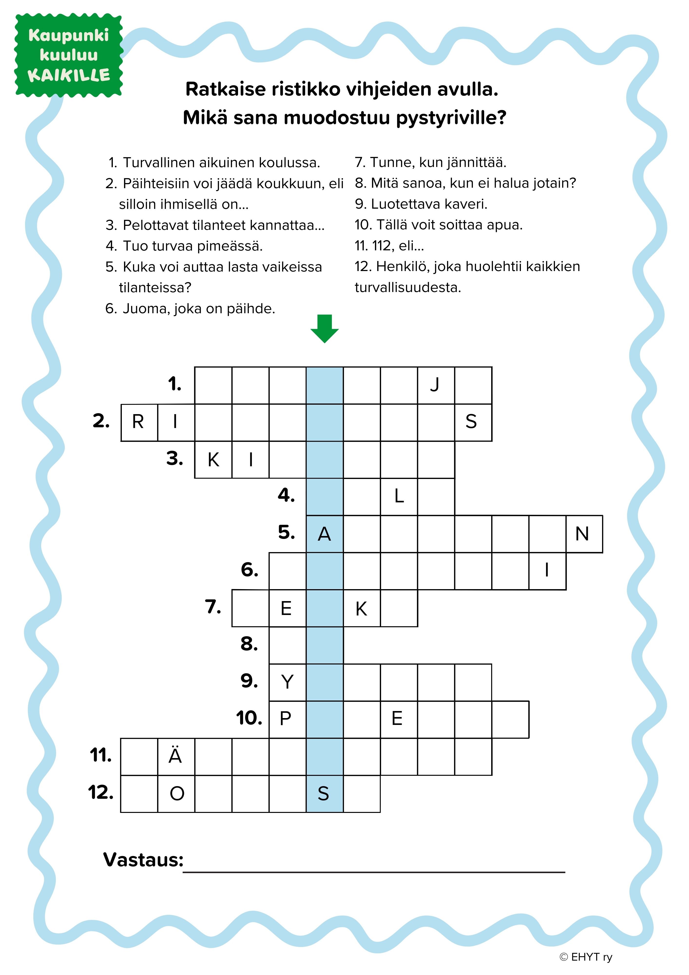
Lisätehtävä: sanaristikko
Notes:
Sanaristikko toimii itsenäisenä lisätehtävänä niille, jotka ovat jo pelanneet pelin loppuun.

Slide 30
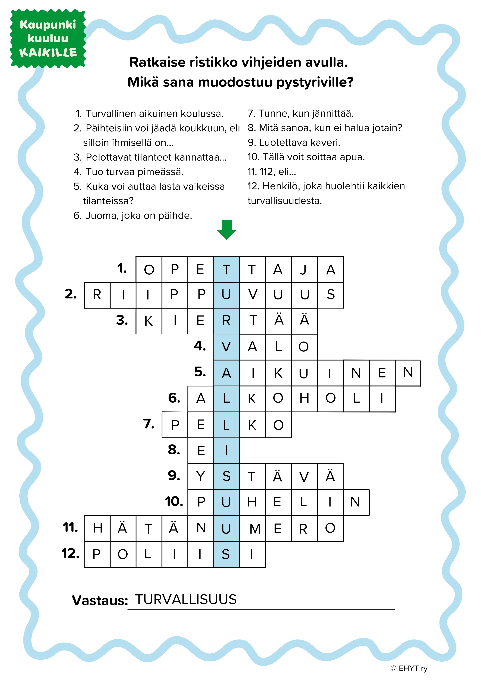
Vastaukset sanaristikkoon

Slide 31
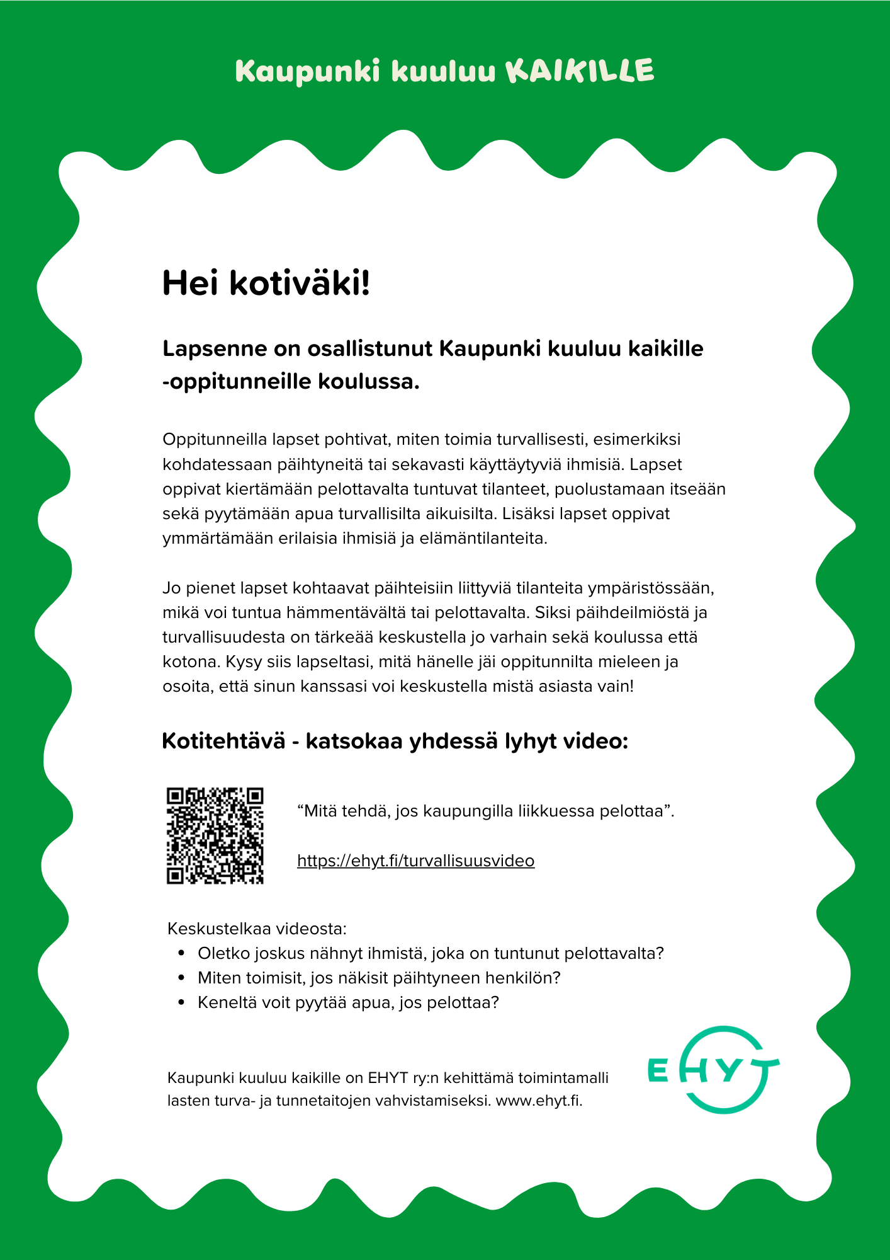
Kotitehtävä: katso video kotona aikuisen kanssa

Slide 32
Mitä opit?
Näytä peukalolla, opitko jotain uutta.
Notes:
Oppitunnin lopuksi opettaja kysyy oppilailta, oppivatko he jotain uutta. Oppilaat näyttävät peukaloaan ylöspäin, jos he oppivat jotain uutta, ja peukaloaan alaspäin, jos he eivät oppineet mitään uutta.

Slide 33
Kiitos, kun osallistuit oppitunnille!
Notes:
Opetusmateriaali on tuotettu Kaupunki kuuluu kaikille –hankkeessa (2022–2024), joka on saanut sosiaali- ja terveysministeriön myöntämää valtionavustusta terveyden edistämisen määrärahasta.

Slide 34
Vaihtoehtoiset pohdintatehtävät oppitunnille
Notes:
Valitse pohdintatehtävistä ryhmällesi sopivimmat. Loput pohdintatehtävät löydät PowerPoint-diojen lopusta, josta voit siirtää ne muiden pohdintatehtävien joukkoon.

Slide 35
Pohdintatehtävä
Odotat linja-autoa. Tuntematon aikuinen pyytää viereensä istumaan.
Miten toimit?
Notes:
Tuntemattoman viereen ei tarvitse mennä istumaan, eikä vieraille tarvitse puhua, jos se tuntuu epämukavalta. Voit sanoa myös ei ja siirtyä kauemmas, jos tilanne tuntuu ahdistavalta. Kerro tilanteesta turvalliselle aikuiselle.​

Slide 36
Pohdintatehtävä
Olet kaupan pihalla. Tuntematon henkilö pyytää sinulta rahaa.
Miten toimit?
Notes:
Sinun ei tarvitse antaa rahaa. Voit olla vastaamatta tai voit sanoa vain lyhyesti "Anteeksi, minulla ei ole rahaa". Pidä etäisyyttä tilanteessa, jossa sekavalta vaikuttava ihminen puhuu sinulle tai lähde pois tilanteesta.

Slide 37
Pohdintatehtävä
Odotat kaveriasi ulkona. Tuntematon henkilö yrittää ottaa reppusi.
Miten toimit?
Notes:
Kiellä kovalla äänellä henkilöä ottamasta reppua. Jos tämä ei auta, anna reppu pois. Juokse karkuun ja pyydä apua. Muista, että olet tavaraa arvokkaampi ja oma turvallisuutesi on tärkeintä.
Kerro asiasta heti vanhemmille tai jollekin aikuiselle, joka on lähettyvillä. Tarvittaessa soittakaa yhdessä hätänumeroon.

Slide 38
Pohdintatehtävä
Olet kaverisi kanssa leikkimässä ulkona. Tuntematon aikuinen lähtee seuraamaan teitä.
Miten toimitte?
Notes:
Pyydä reippaasti apua lähellä olevalta aikuiselta. Mene sisälle esimerkiksi kauppaan, kirjastoon, kioskiin tai paikkaan, jossa on muita ihmisiä. Kerro heti jollekin aikuiselle tapahtumasta. Tarvittaessa juokse karkuun ja huuda apua. Muista kertoa tilanteesta myöhemmin vanhemmillesi tai muulle aikuiselle.​

Slide 39
Pohdintatehtävä
Olet kaverisi kanssa metsässä. Löydätte maasta ruiskun ja rikkinäisen pullon.
Miten toimitte?
Notes:
Jos näet ruiskun tai rikkinäisen lasipullon - älä koske niihin, vaan kerro aikuiselle tällaisesta löydöstä. Voit satuttaa itseäsi koskemalla niihin. Siksi on turvallisinta kertoa näistä aikuiselle.​ Aikuinen voi kerätä ne hanskojen tai paperin kanssa turvallisesti pois, jotta kukaan ei satuta itseään niihin. ​

